Slide 1
§1-2 基本物理量与参考方向
基本物理量（基本变量）：
电流 i，电压 u，电量q
磁链ψ，能量W，功率p
电流的参考方向：
电流参考方向
电流参考方向
i
i
A
元件
B
A
B
元件
实际电流方向
实际电流方向
i >0
i < 0
Notes:
1、物体是由原子和分子组成，原子由原子核（带正电荷）和电子（带负电荷）组成，电荷在物体内向一个方向移动就形成电流。
2、虽然物体内部存在着大量电荷，但并不是所有电荷都能自由移动。金属原子只有一部分外层电子受原子核的吸引比较弱，而成为可以在金属中自由运动的自由电子。金属中的电流就是这些自由电子的定向移动形成的。
3、要在导体内产生电流，只存在自由电子还不行，还得有一定的外界条件。要使导体中有持续电流流过，导体两端必须保持一定的电位差（一般由电源来提供保证），电位差通常称为电压。
4、它们的物理关系是：自由电子的存在是形成电流的内因，电压则是形成电流的外因。就好比有水存在，是形成水流的内因；而水位高度差的形成水压，才是水流的外因。
电压如何形成的呢？类比磁铁，
。

Slide 2
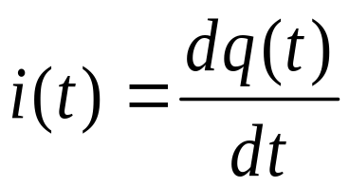
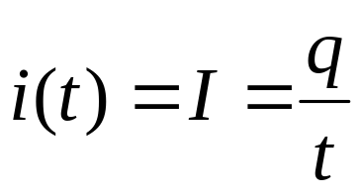

电流的大小：
直电电流
电流的单位：安培，简称安（A）
千安（kA）、毫安（mA）、微安（μA）、纳安（nA）
Notes:
电流：跟自来水管一样，自来水管力充满了水，电线中也是充满了电子的，这端电子移动，电压光速传到另一端，另一端电子也开始移动。
电子定向移动速度是指单个电子的移动速度，电子定向移动速度10^-5m/s，但电流速度是指电信号的传播速度即导体中电场建立的的速度，一般默认为光速。所以即便是超长输电线路，电闸合上的瞬间就能通电，不是因为电子从这端跑到了另一端，而是因为电场瞬间形成。
直流电中，导体中的自由电子向一个方向定向移动。在交流电中，导体中的自由电子是在平衡位移附近振动。也就是“来回跑”，这个来回跑没有那么远，只是在几个厘米很短的距离内来回跑，不是从发电厂跑到用户。接通电源后电路中所有电子都做这种相同的振动，那么各处就同时有了电流。
交流电既然会变方向 为什么电流还会流动?会不会像这样往右走一段0.02秒,然后再往左走0.02s，然后等于电流没有动? 答：的确相当于电子（电流）没有动，但是我们要的不是他的位置，而是他产生的热量。

Slide 3
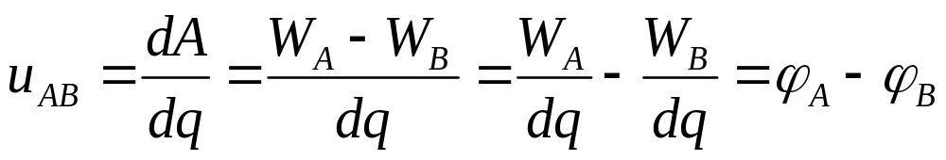
电压的参考方向：又称参考极性
（实际极性）
（实际极性）
A
B
A
B
＋
u
－
＋
u
－
u > 0
u < 0
电压的大小:
单位正电荷q 从电路中一点移至另一点时电场力做功（W）的大小
电压单位：伏特（V）
常用的有:千伏（kV）、毫伏（mV）、微伏（μV）
Notes:
电压（电位差）：单位正电荷q 从电路中一点移至另一点时电场力做功（W）的大小

Slide 4

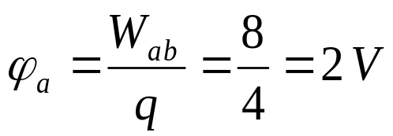

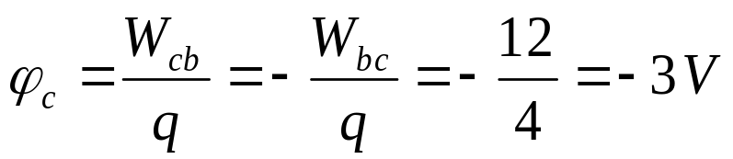

例1
已知：4C正电荷由a点均匀移动至b点电场力做功8J，由b点移动到c点电场力做功为12J，
(1) 若以b点为参考点，求a、b、c点的电位和电压U_{ab}、U _{bc};
(2) 若以c点为参考点，再求以上各值
b
a
c
解:
(1)
以b点为电位参考点

Slide 5

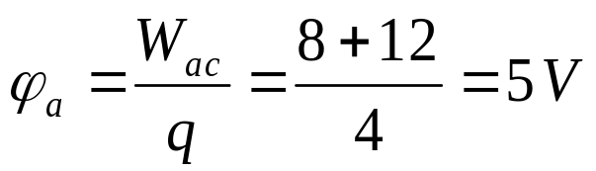
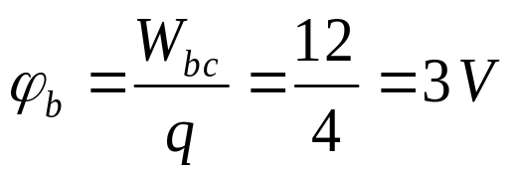


解
(2)
以c点为电位参考点
a
b
c
结论
电路中电位参考点可任意选择；参考点一经选定，电路中
各点的电位值就是唯一的；当选择不同的电位参考点时，
电路中各点电位值将改变，但任意两点间电压保持不变。

Slide 6
关联参考方向：
电流从 “+”极性流入、从 “－”极性流出。
否则为非关联参考方向。
i
i
+
+
u
u
-
-
关联参考方向
非关联参考方向

Slide 7

例
i
电压电流参考方向如图中所标，问：对A、B两部分电路电压电流参考方向关联否？
＋
A
A
B
U
B
答： A 电压、电流参考方向非关联；
B 电压、电流参考方向关联。
－
注
(1) 分析电路前必须选定电压和电流的参考方向。
(2) 参考方向一经选定，必须在图中相应位置标注 (包括方向和符号），在计算过程中不得任意改变。
（3）参考方向不同时，其表达式相差一负号，但实际
方向不变。

Slide 8
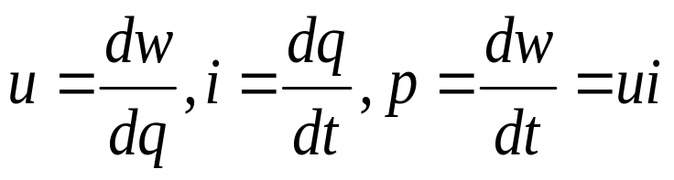
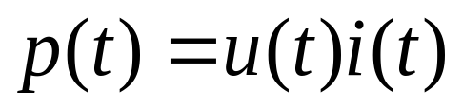
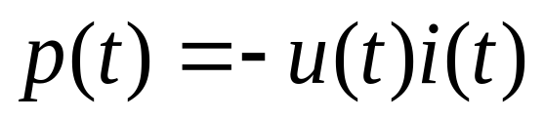
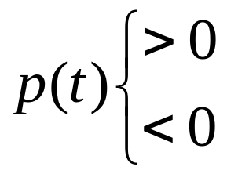
元件吸收的功率：
关联参考方向
非关联参考方向
:元件实际在吸收功率
:元件吸收的是负功率，
即元件实际释放功率
元件发出的功率：
非关联参考方向
关联参考方向

Slide 9
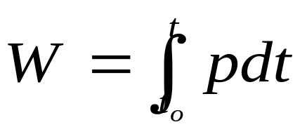
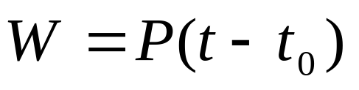
功率的单位：瓦特简称瓦（W）、千瓦（kW）
t₀到t 吸收的电能：
直流情况下
电能的单位：焦耳（J）
1（J）= 1（W）×1（s）
1度 = 1kW·h（千瓦·小时）

Slide 10




例
U1
U6
-
+
+
求图示电路中各方框所代表的元件消耗或产生的功率。已知： U1=1V, U2= -3V,
U3=8V, U4= -4V,
U5=7V, U6= -3V
I1=2A, I2=1A,
I3= -1A
1
6
I1
+
-
+
2
4
5
U2
U4
U5
-
-
+
I2
I3
3
-
解
+
U3
注
对一完整的电路，发出的功率＝消耗的功率

